Slide 1
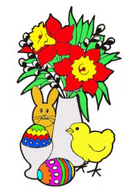
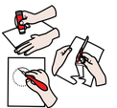
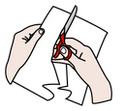
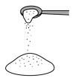
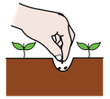
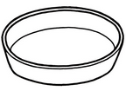
PÄÄSIÄINEN
tykätä
antaa
virpoa
suklaamuna
pääsiäistipu
rairuoho
tikkutiistai
ei tykkää
askarrella
pääsiäissuklaa
kananmuna
pääsiäispupu
narsissi
kellokeskiviikko
minä
olla
haluta
maalata
virpomavitsa
mämmi
pääsiäislammas
kukkakimppu
kiirastorstai
=
sinä
mennä
saada
leikata
silkkipaperi
sokeri
noita
pääsiäisviikko
pitkäperjantai
joku muu / kuka
kylvää
piilottaa
liimata
höyhen
kerma
hyvää
palmusunnuntai
lankalauantai
Kyllä / ei
etsiä
löytää
koristella
kylvää
astia
pahaa
malkamaanantai
sukkasunnuntai
Tikoteekin kehittämä (www.kehitysvammaliitto.fi/tikoteekki). Kuvat: kuvapankki.papunet.net. Tulostusversiot: www.papunet.net/materiaalia

